Slide 1

Météo
Quel temps fait-il?

Slide 2
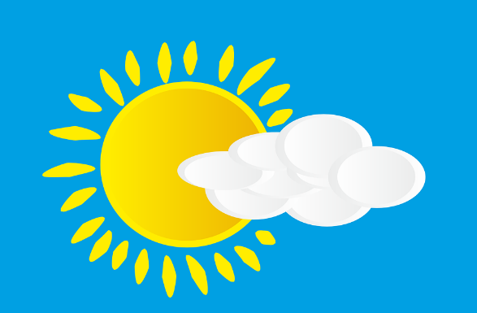
Il fait beau
Il y a du soleil

Slide 3
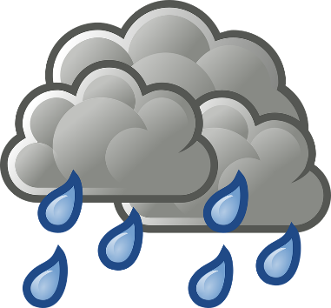
Il fait mauvais
Il pleut

Slide 4

Il neige

Slide 5
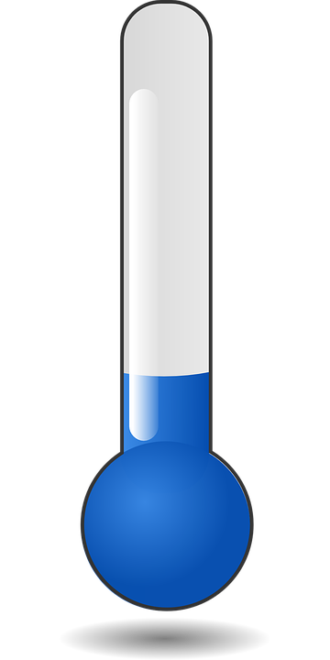
Il fait froid

Slide 6
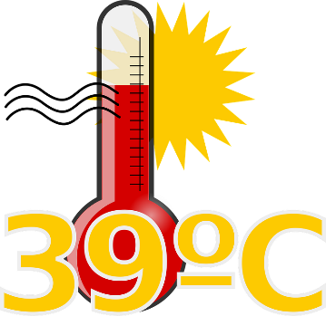
Il fait chaud

Slide 7

Il y a du vent

Slide 8

Il y a des nuages

Slide 9
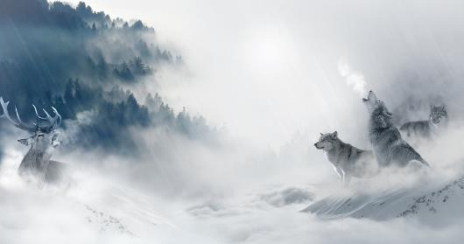
Il y a du brouillard

Slide 10
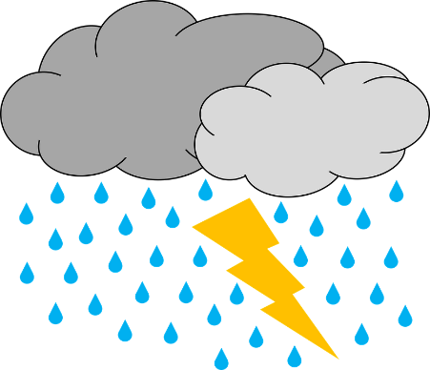
Il y a de l’orage

Slide 11



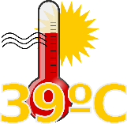






Slide 12
Quel temps fait-il…
En janvier en Angleterre
En juillet en France
Dans le Sahara
En Antarctique
A Manchester en janvier et en juillet
En Californie en juin
A Montreal au Canada en décembre
Au Brésil très souvent

Slide 13
Complétez et copiez les phrases
1. Il f___ b____ 6. Il n_____
2. l _ _ du v____ 7. Il _ _ des n______
3. Il f___ mau_____ 8. Il _ _ de l’o____
4. Il _ _ d_ br__ill___ 9. Il f___ fr___
5. Il p____t 10. Il ____ ch___

